Slide 1
Развивающая предметно-пространственная среда группы
Воспитатель: Литвишко Н.П.

Slide 2
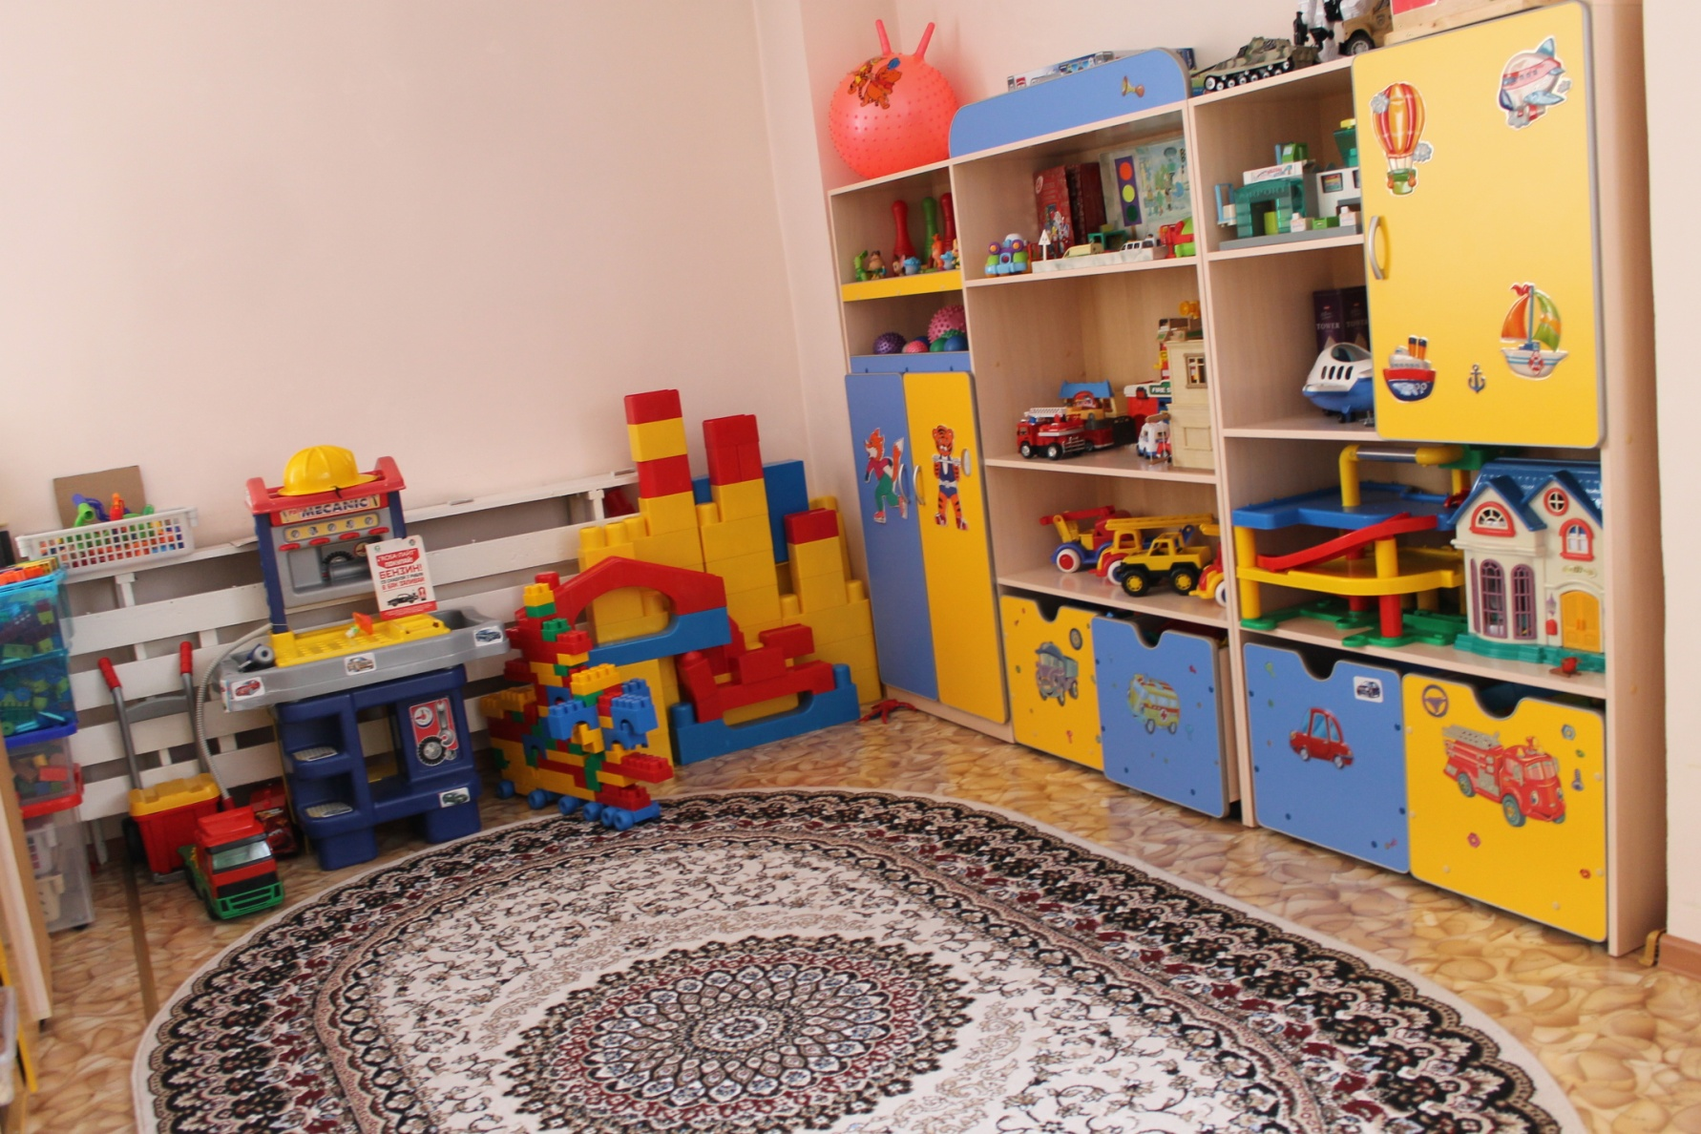
Центр строительно-конструктивных игр

Slide 3
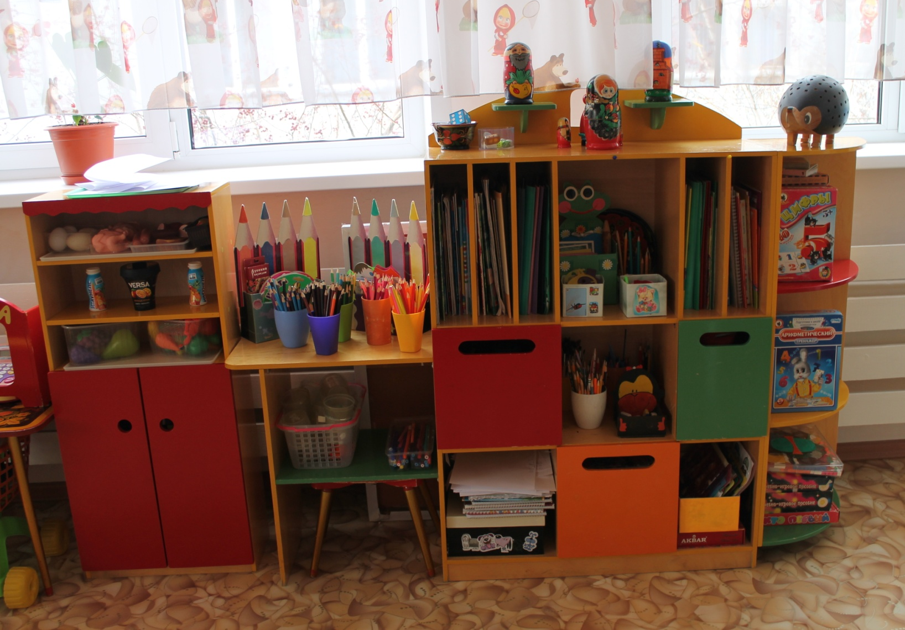
Центр творчества

Slide 4
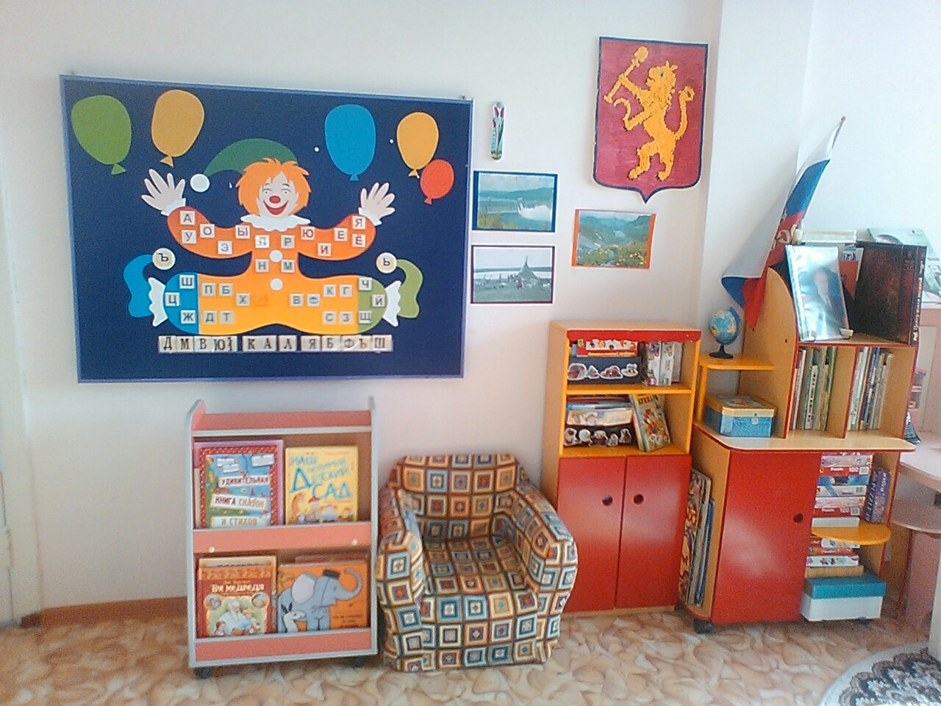
Центр краеведения

Slide 5
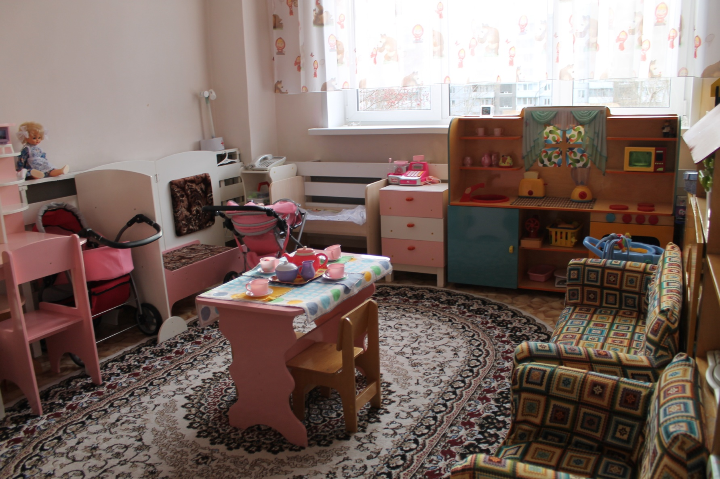
Игровой центр

Slide 6
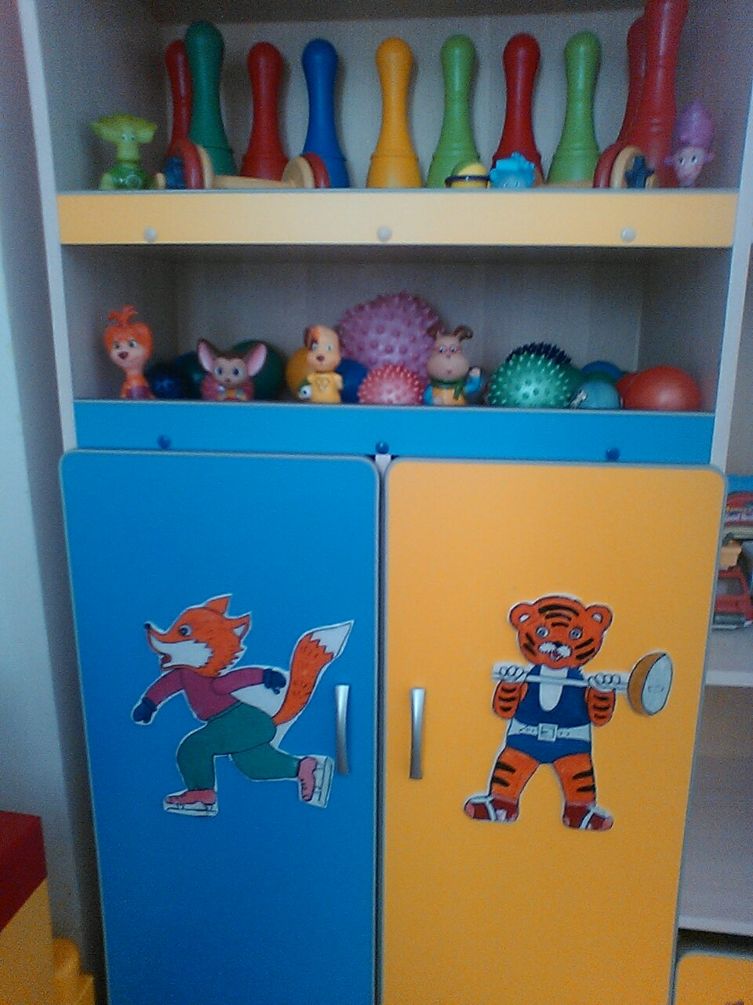
Центр двигательной активности

Slide 7
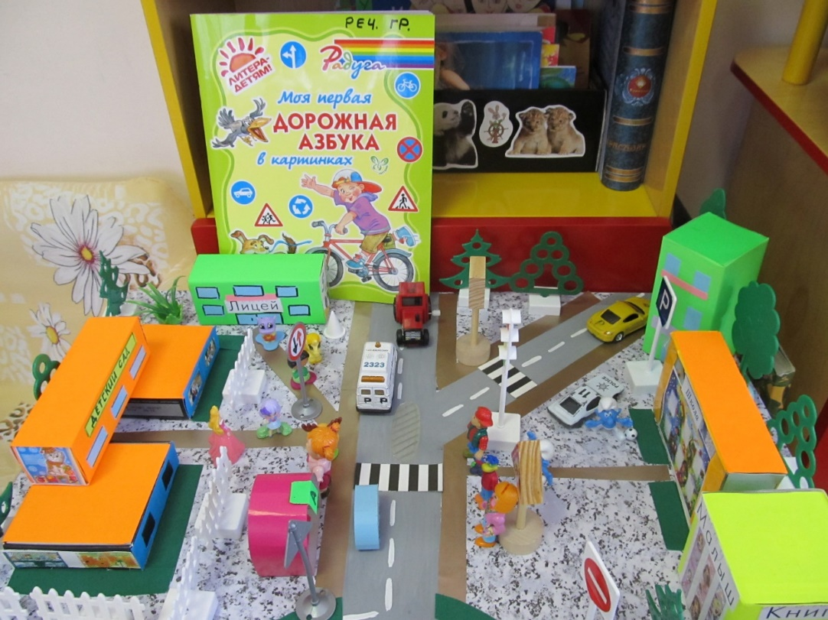
Центр безопасности дорожного движения

Slide 8
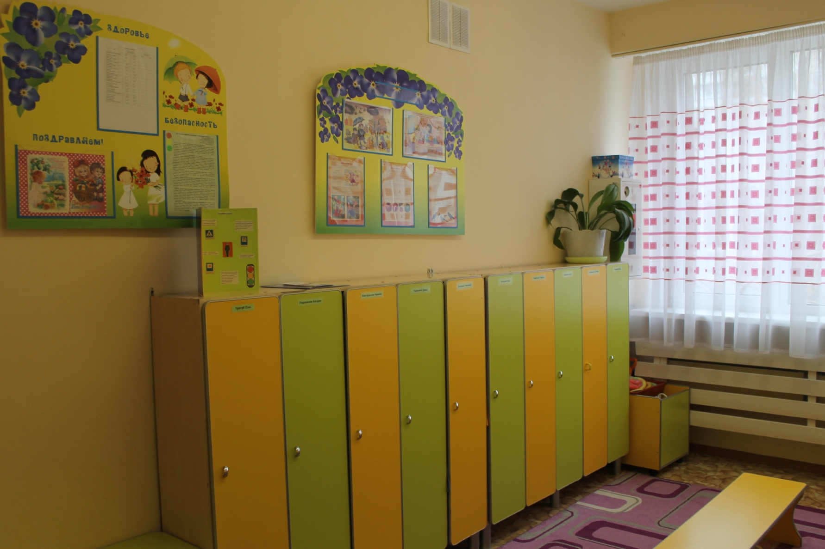
Информационный центр

Slide 9
Спасибо за внимание!

